Slide 1







ANALISIS
DE DATOS
Borcelle Team

Slide 2
OBJETIVO
comprender y abordar los impactos negativos del consumo habitual de comida rápida en la salud, identificando específicamente los establecimientos que ofrecen alimentos con alto contenido calórico
Utilizando estos hallazgos, se busca fomentar la adopción de hábitos alimenticios más saludables en la población. Además, se pretende analizar las ganancias generadas por jugadores, equipos y videojuegos a nivel global para identificar patrones y oportunidades en el mercado de los videojuegos..

Slide 3
OBJETIVO
También se busca analizar exhaustivamente las giras de Taylor Swift para obtener una visión de sus ventas en diferentes ciudades del mundo y comprender las tasas de mortalidad asociadas a enfermedades prevalentes a nivel internacional, con el fin de identificar áreas de intervención prioritaria en salud pública.

Slide 4
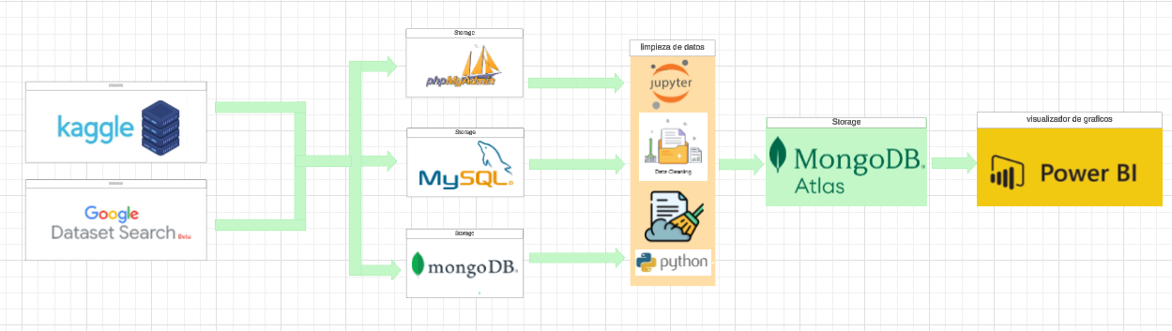
ARQUITECTURA

Slide 5
TOPICOS SELECCIONADOS
Análisis de Ganancias: Jugadores, Equipos y Videojuegos a Nivel Global
1
Evaluación del Valor: Clasificación de Eventos Deportivos a Escala Mundial
2

Slide 6
PROJECT GOALS
Estudio de Mortalidad: Tasas de Enfermedades Prevalentes a Nivel Internacional
3
Impacto del Consumo de Comida Rápida en la Salud: Un Análisis Profundo
4

Slide 7
PROJECT GOALS
Exploración de los World Tours de Taylor Swift: Un Estudio Exhaustivo
5

Slide 8
PROCESO DE ANALISIS
Descarga de los csv
Limpieza en Notebook
Analisis en Power BI

Slide 9

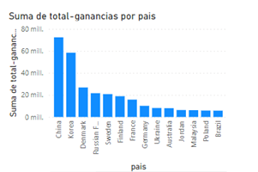
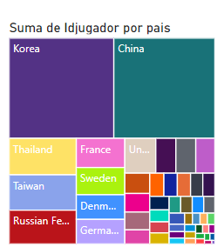
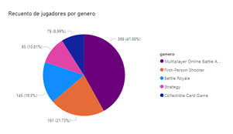
TOPICO 1

Slide 10
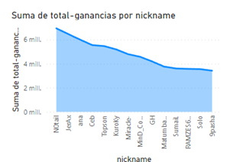
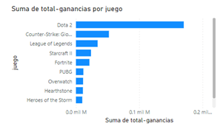
TOPICO 1

Slide 11
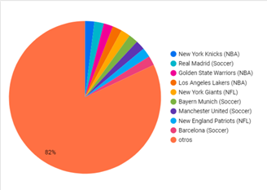
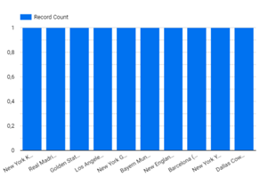
TOPICO 2

Slide 12
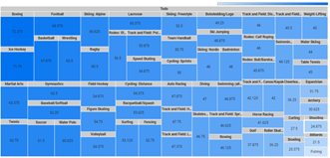
TOPICO 2

Slide 13
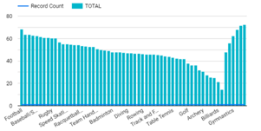
TOPICO 2

Slide 14
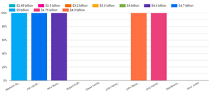
TOPICO 2

Slide 15
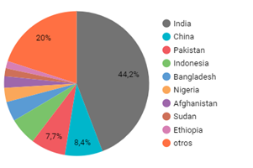
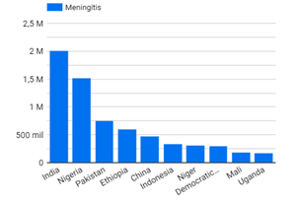
TOPICO 3

Slide 16
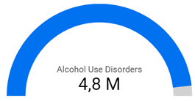
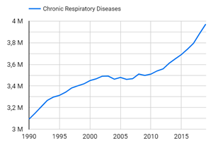
TOPICO 3

Slide 17
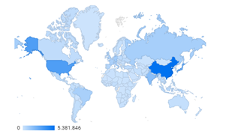
TOPICO 3

Slide 18
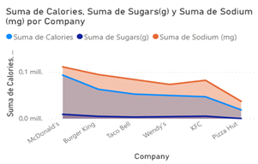
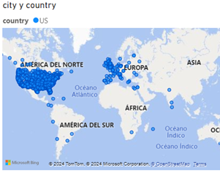
TOPICO 4

Slide 19
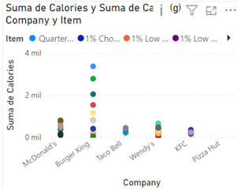
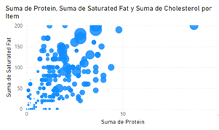
TOPICO 4

Slide 20
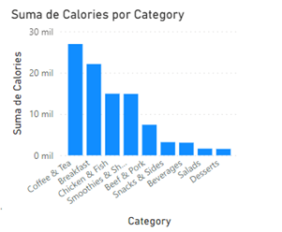
TOPICO 4

Slide 21
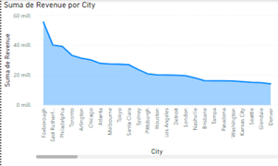
TOPICO 5

Slide 22
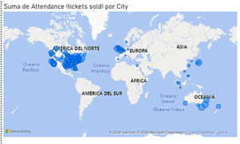
TOPICO 5

Slide 23

TOPICO 5

Slide 24
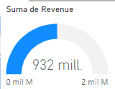
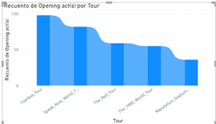
TOPICO 5

Slide 25

PROBLEMAS ENCONTRADOS

Slide 26
CONCLUSION
En general, estos análisis destacan la diversidad de impactos y desafíos que enfrentamos en un mundo globalizado. Desde la salud pública hasta el entretenimiento y los deportes, cada aspecto tiene implicaciones únicas y complejas en la sociedad. Es crucial reconocer la importancia de abordar estas cuestiones de manera integral y colaborativa a nivel internacional.
En conjunto, estos análisis subrayan la interconexión de diferentes aspectos de la sociedad global y la importancia de abordarlos de manera colaborativa y multifacética para abordar los desafíos y aprovechar las oportunidades que enfrentamos como comunidad global.

Slide 27
THANK
YOU

